Slide 1

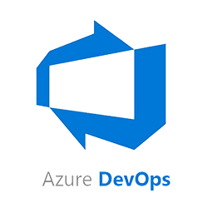

DARIO BRANCA
UNA DASHBOARD GRAFANA
PER FAR PERFORMARE 100 DEV

Slide 2



Chi sono
Devops Expert / System Architect
Responsabile della Devops
presso Credemtel SpA

Slide 4
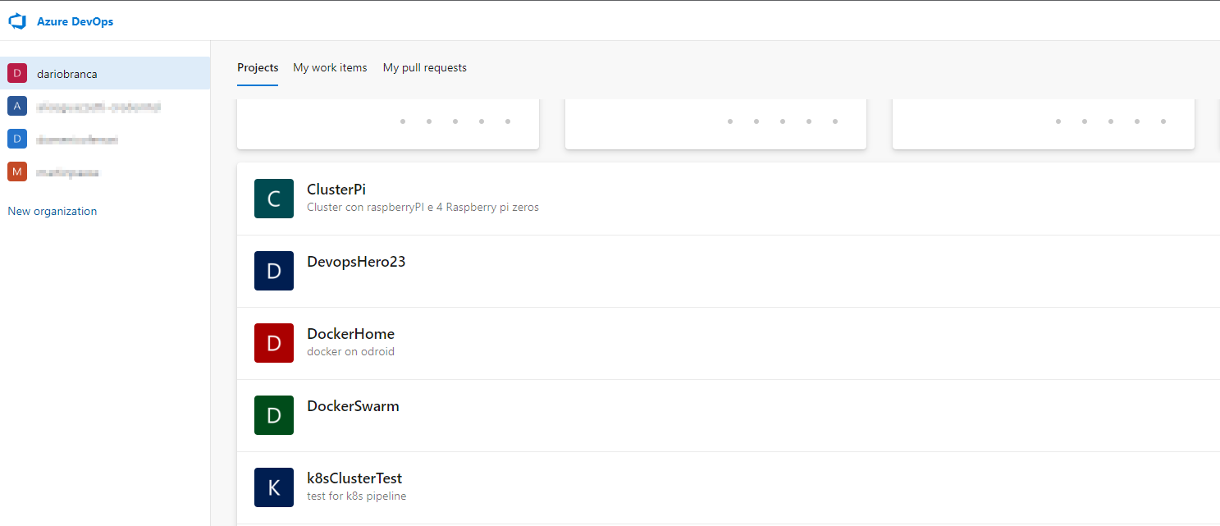
Azure Devops: tool fantastico
Con Azure Devops è facile gestire più organization e più team project

Slide 5
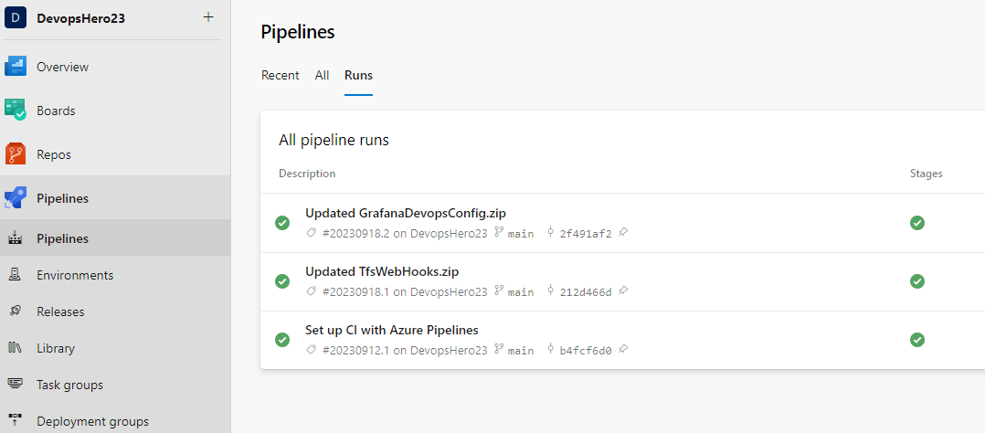
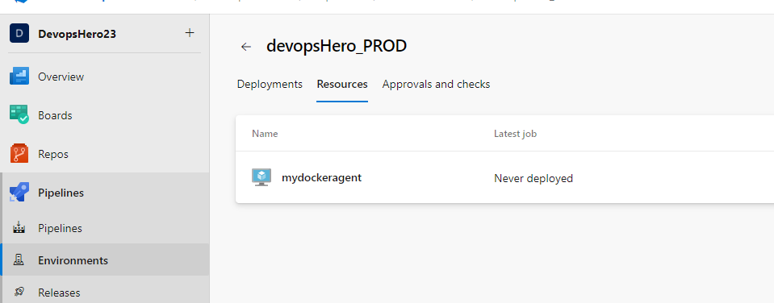
Azure Devops: tool fantastico
possiamo gestire tante pipeline di CI/CD usando anche gli azure devops environments

Slide 6
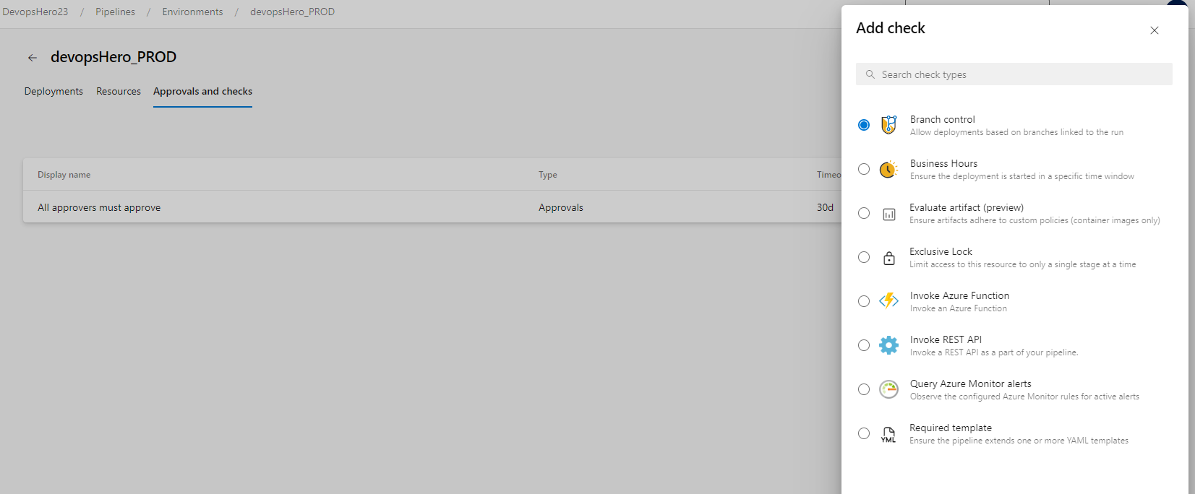
Azure Devops: tool fantastico
Si possono anche impostare delle regole di approval and checks per ogni environment

Slide 7
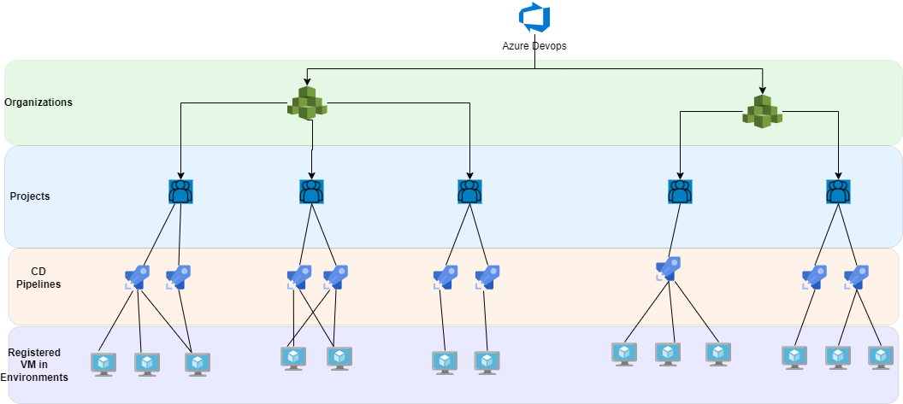
Azure Devops: tool fantastico
in questo modo chi si occupa delle operation registra delle vm negli environment e il DEV si occupa di “proteggere” l’ENV mediante le policy di approval and checks
ogni VM può essere registrata in diversi environment afferenti a diversi project

Slide 8




Ma Azure Devops fa proprio tutto?
Ovviamente No!
Ed è corretto che sia così

Slide 9

Mettiamoci nei panni di un dev
Oggigiorno un bravo tech lead/dev deve supervisionare i seguenti temi:
CI/CD: Azure Pipelines
Analisi statica del codice: Sonarqube
Analisi di security: Owasp
Obsolescenze tecnologiche: dependency track
Metriche dello stato di salute del proprio sistema: Grafana
e tanto altro…

Slide 10
Immaginiamo un contesto
Azienda con 100 dev che usa Azure Devops
180 team projects
Circa 3500 pipeline di CI/CD (classic and YAML)
Più di 500 VM
Elevati livelli di sicurezza e controllo dei processi ALM

Slide 11
Iniziano le domande dal business o dal CIO
Quante pipeline abbiamo per ogni project?
Quanti rilasci facciamo in collaudo e in prod per ogni project?
Quante pipeline complessivamente falliscono in un mese?
Quanti test automatici effettuiamo?
Quanti progetti hanno delle vulnerabilità?
Quanti progetti hanno delle obsolescenze tecnologiche da sanare?
Qual’è il team project che è più in difficoltà e ha molto debito tecnico?
Dobbiamo garantire che i nostri processi siano effettivamente applicati e agiti: Il sw prima di andare in PROD viene approvato dal responsabile di sistema?

Slide 12
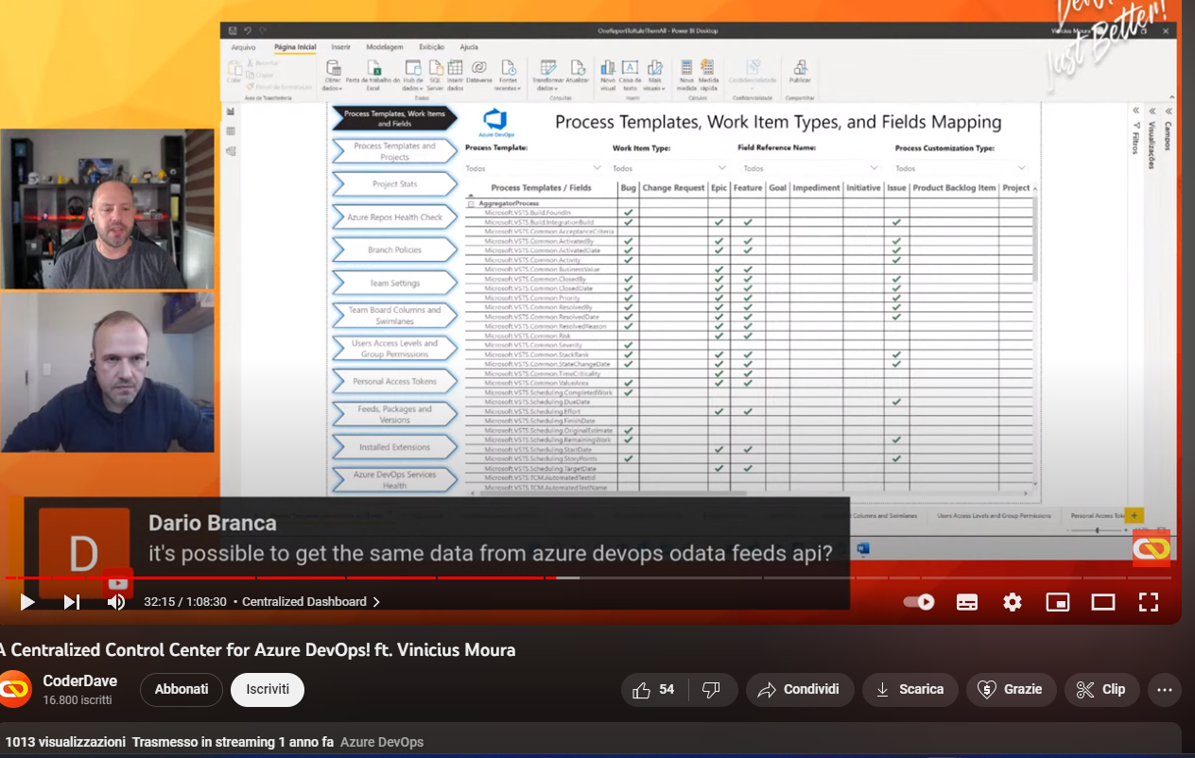

Ci serve un cruscotto di monitoraggio Devops
Perfetto…non reinventiamoci la ruota! Vuoi che non ci sia nessuno al mondo che ha incontrato i miei stessi problemi?
Vinicius Moura
vinijmoura/Azure-DevOps

Slide 13
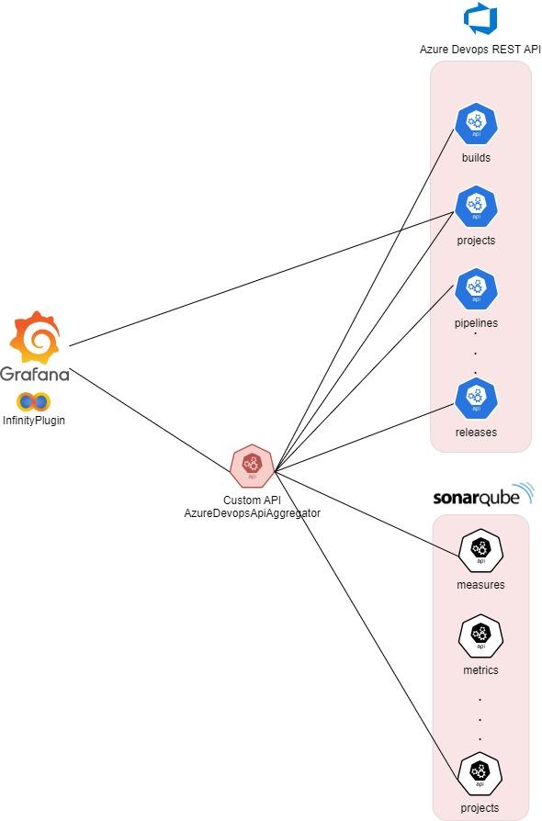
Soluzione silver: calling rest api
Perchè Grafana:
facilità di utilizzo
permette di graficare un po di tutto. Prevalentemente le serie temporali
Plugins per gestire una miriade di datasource
Perchè interrogare le api direttamente:
MVP veloce
aiuta a conoscere le api disponibili e come graficarle

Slide 14
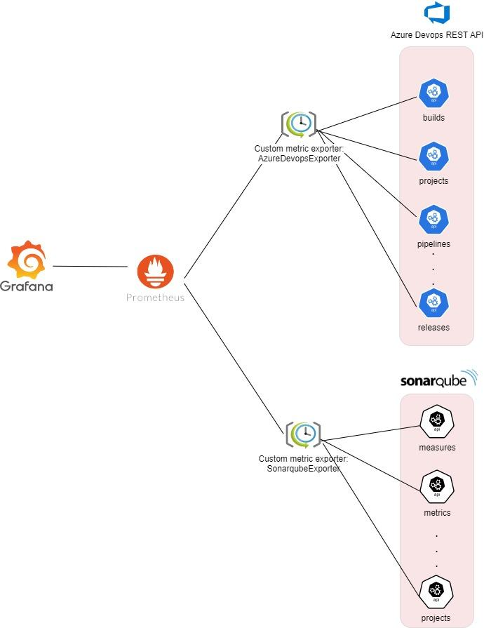
Soluzione gold: prometheus exporters
Perchè Prometheus:
ci sono già degli exporter pronti (sonar e azure devops)
vi rende resilienti
forse overkill se la mole di dati è piccola

Slide 15
Dashboard: Cruscotto monitoraggio DevOps
Ho implementato 2 dashboard:
DevOpsProjectMetrics: metriche di progetto, dedicata ai team ma soprattutto agli RS (responsabili di sistema).
DevOpsOrganizationMetrics: per avere delle metriche relative a tutta l’ organization presa in analisi. Usata dal CIO ma anche dal responsabile della Devops

Slide 16
DEMO TIME

Slide 17
Tips & Tricks
Le metriche sulla DevOps sono fondamentali e aiutano team, CIO e business
Concentrate in 1 massimo 2 dashboard tutte le metriche tools devops utilizzati (Sonarqube, OWASP..ecc)
Nelle dashboard visualizzare informazioni aggregate e linkare i tool devops utilizzati per poter consultare il dettaglio (es. link a sonarqube)
Evidenziare sempre le metriche fuori standard o le soglie limite
Per ogni policy o regola che il team stesso si impone di seguire ci DEVE essere sempre una metrica che ne visualizza l’adozione e eventuali errori da segnalare (Es. approvers and checks)
Affiancare alle metriche un sistema di alerting e/o un information radiator

Slide 18
DARIO BRANCA

